Slide 1
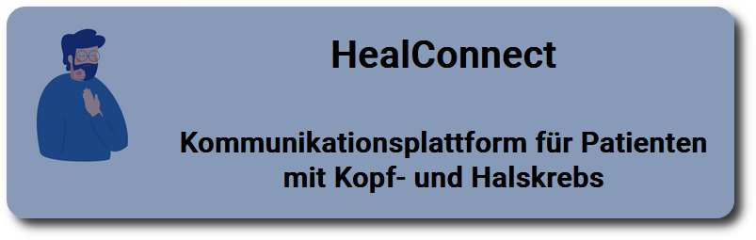




In Kooperation mit:

Slide 2

Agenda
Zielsetzung
Unser Vorgehen
Live Demo

Slide 3
Zielsetzung

Slide 4
HealConnect – Was ist das?
Warum brauchen wir HealConnect?
Ziel ist es, den Bedürfnissen von Krebspatienten gerecht zu werden, insbesondere jenen, die von der COVID-19-Pandemie betroffen sind und offen für app-basierte Lösungen zur Behandlung und Pflege sind.
Was wird es nun?
Entwicklung einer mobilen App auf Deutsch zur Betreuung von Patienten mit Kopf- und Halskrebs, einschließlich Symptomtagebuch, Informationszentrum und Kontaktmöglichkeit zu Ärzten.

Slide 5
Unser Vorgehen

Slide 6
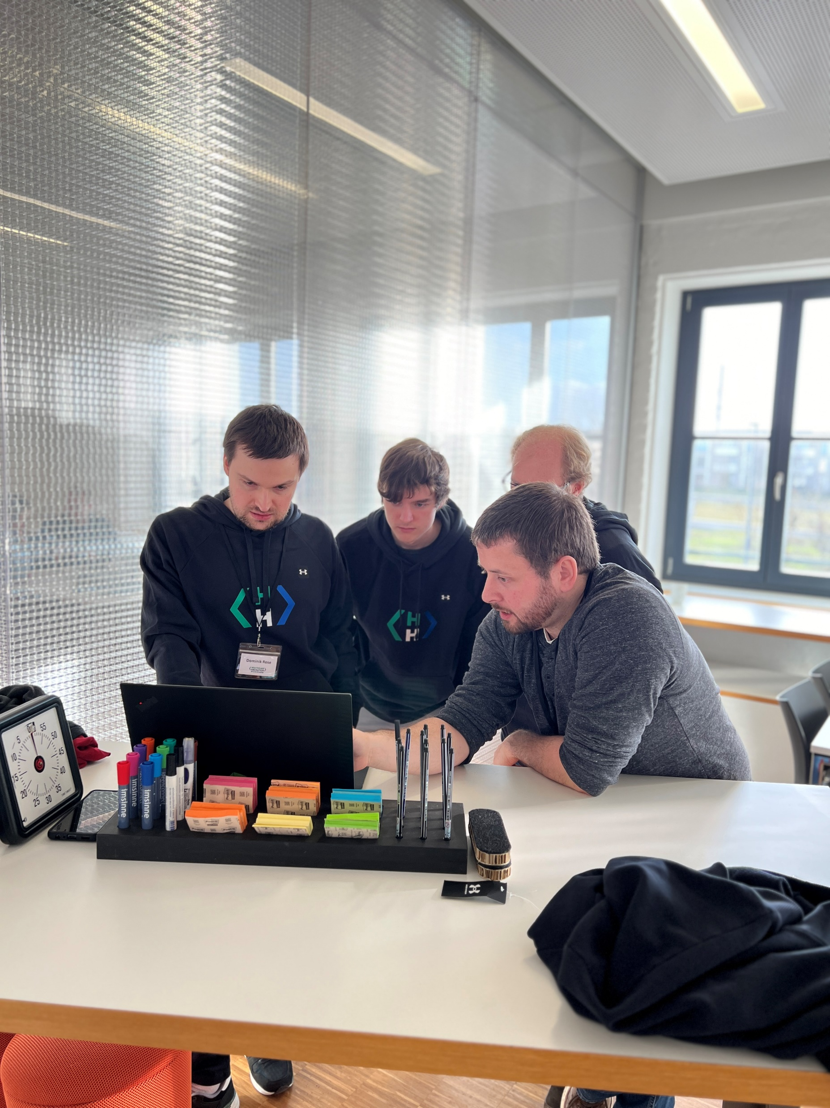
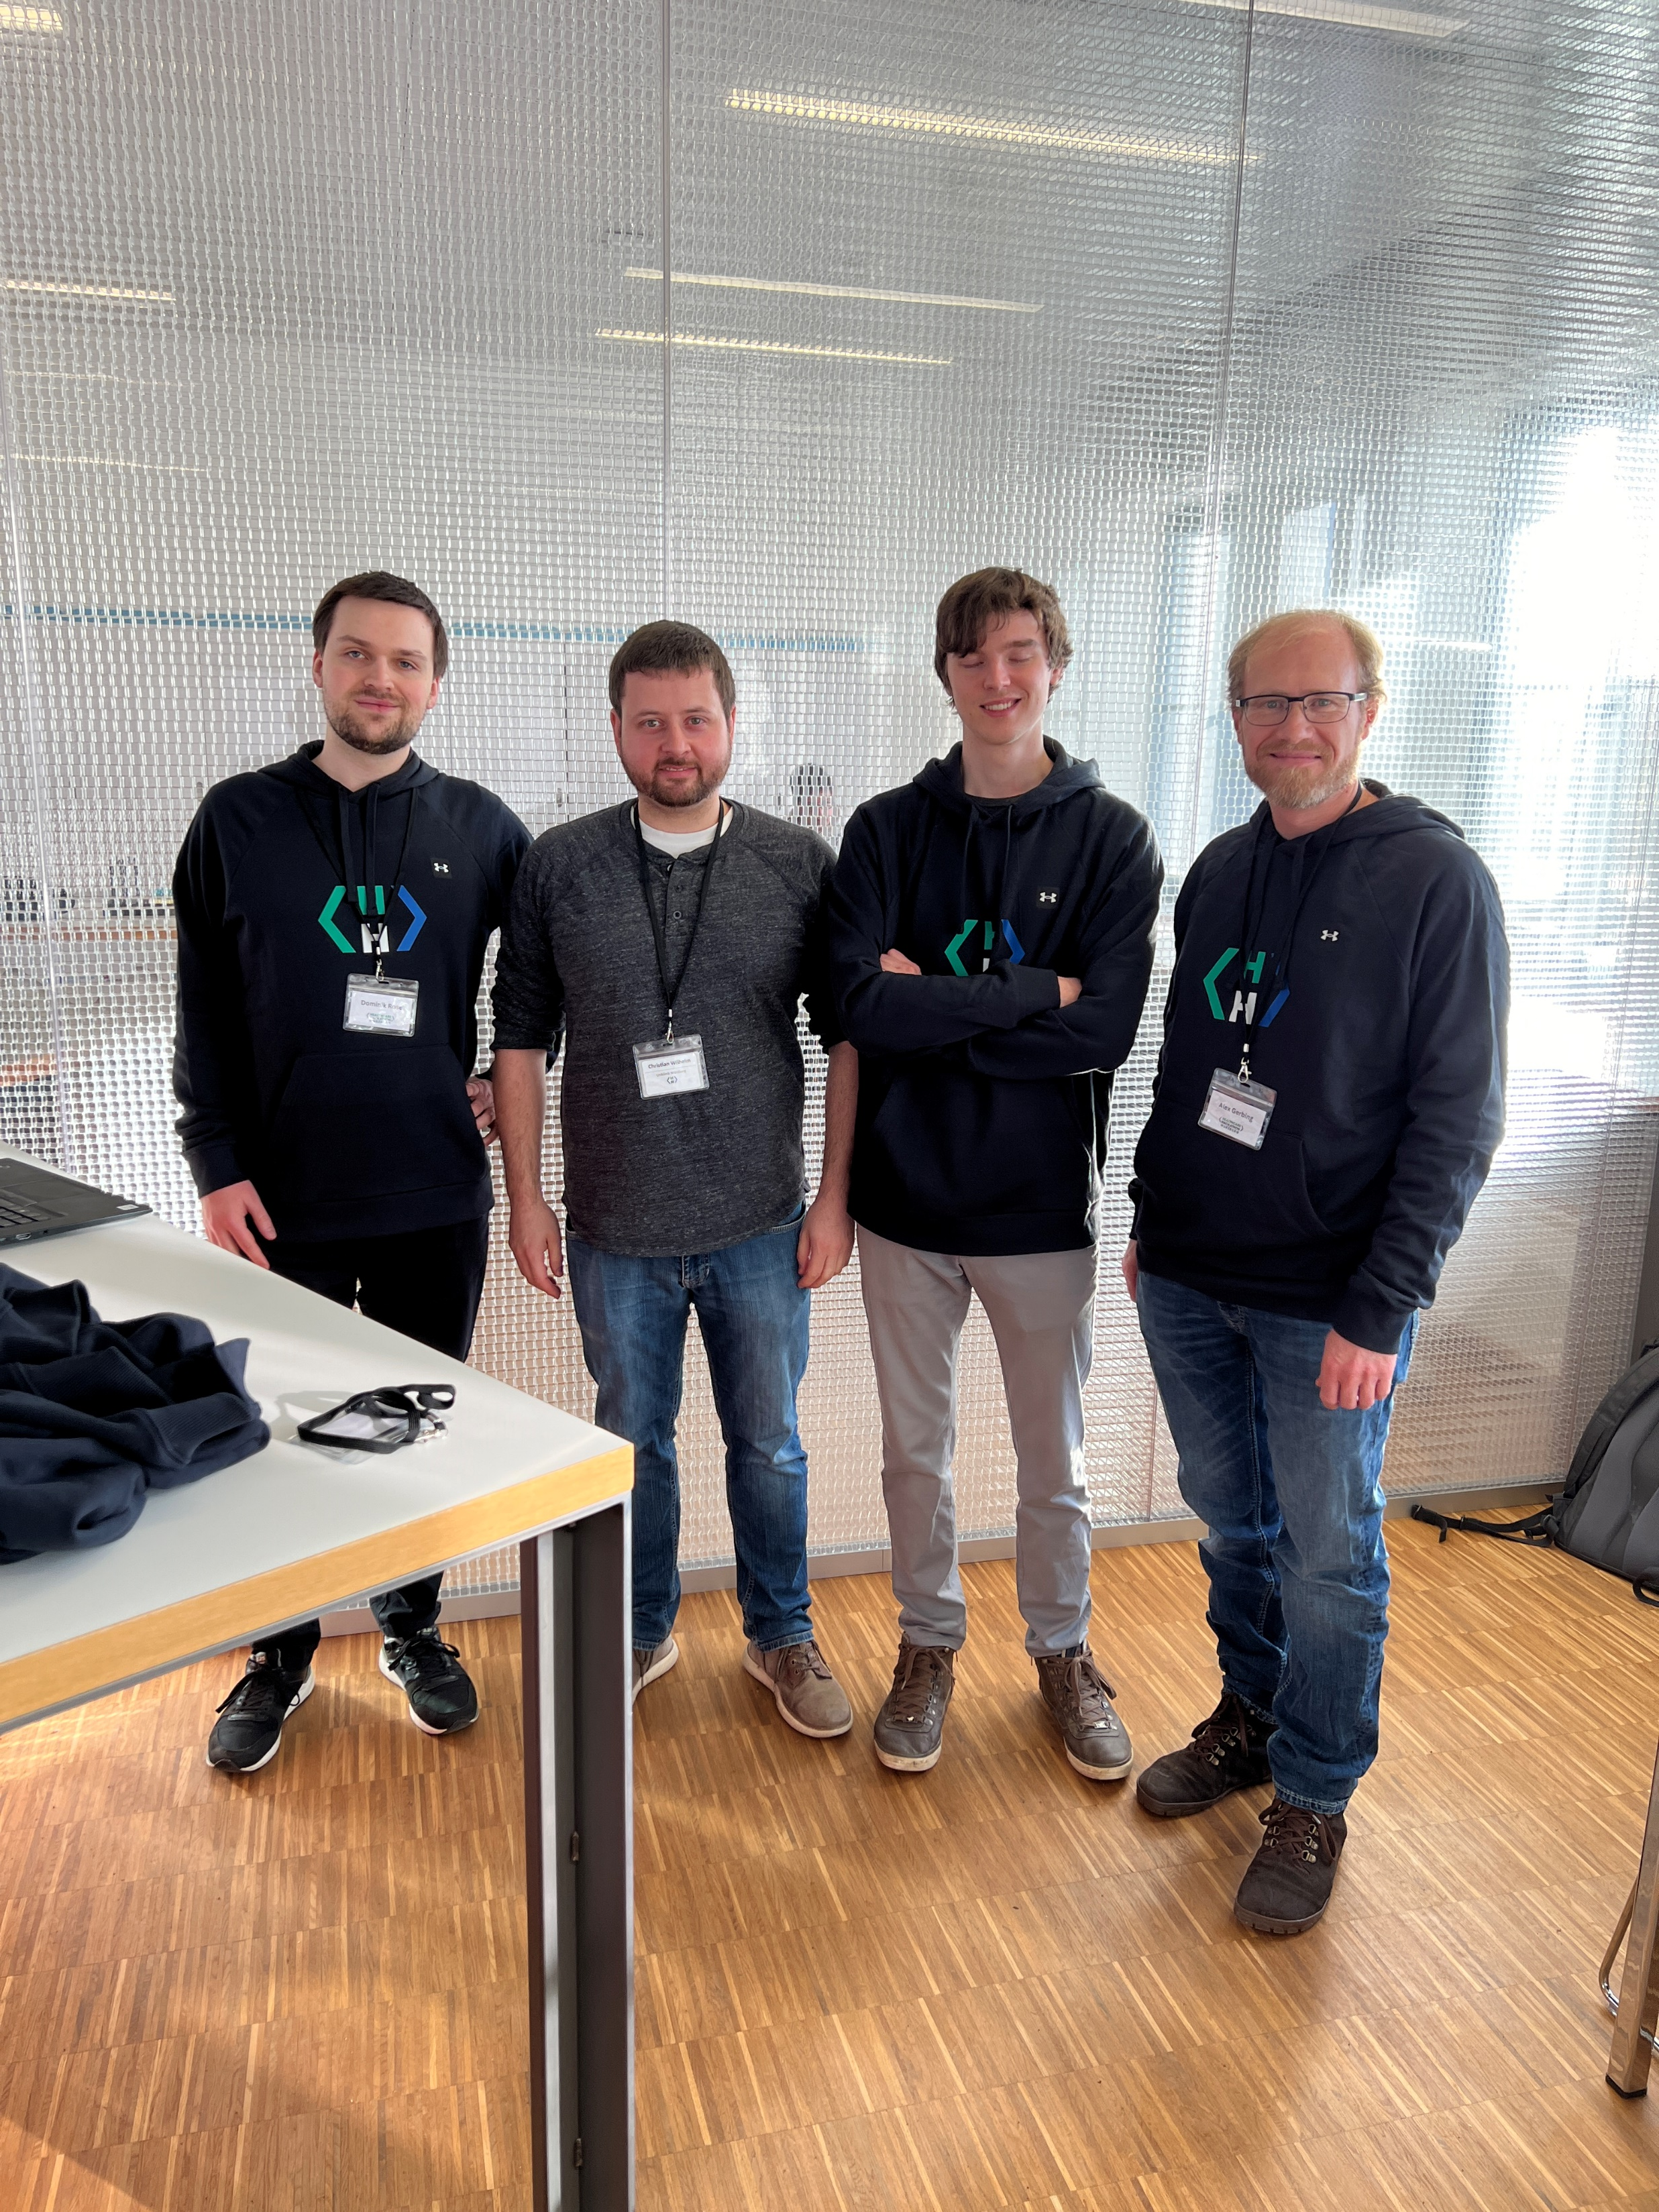
HealConnect – Was ist das?
Gemeinsam Themen erarbeiten

Slide 7
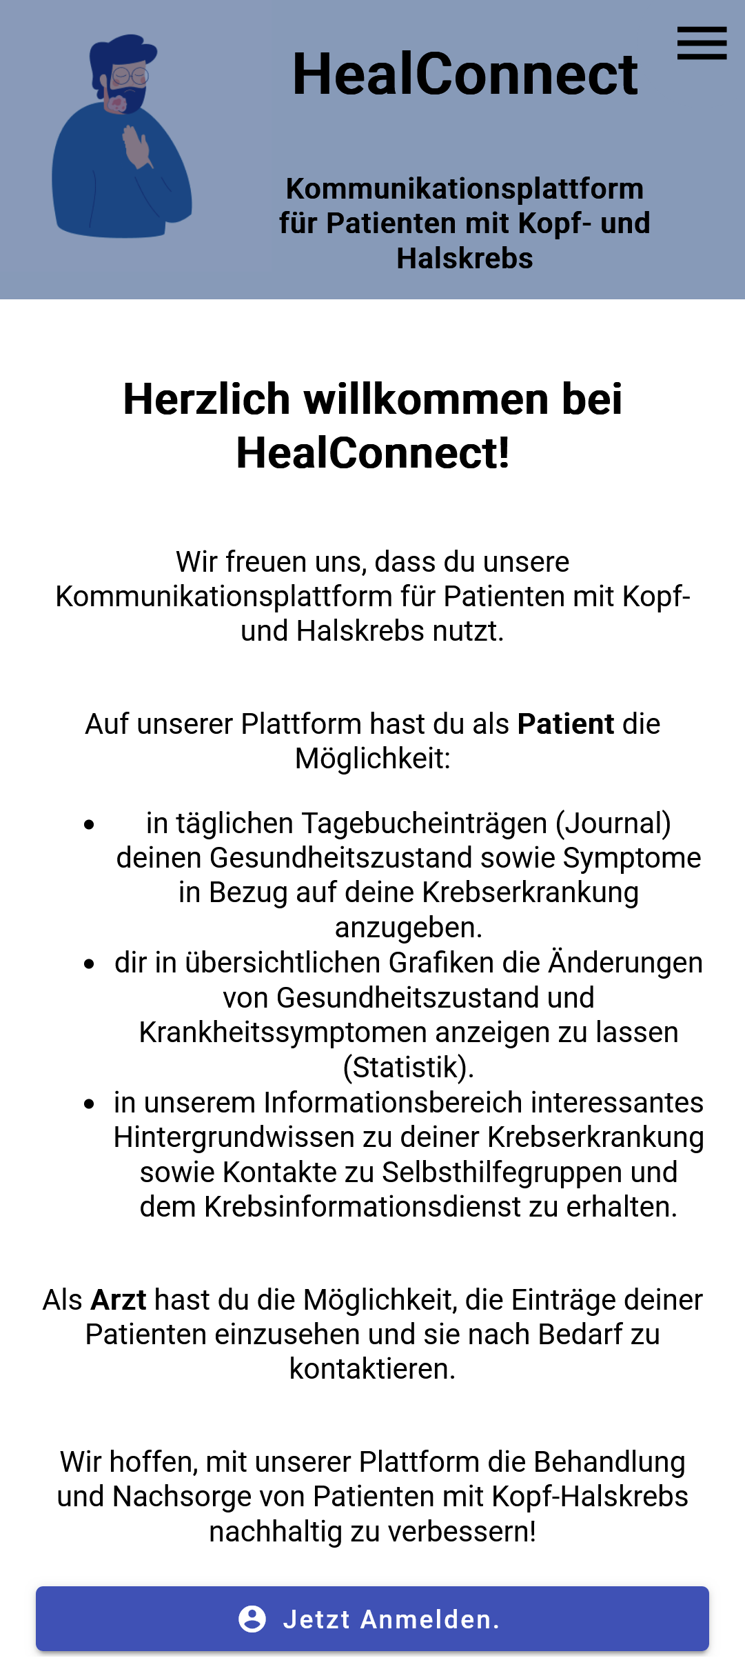
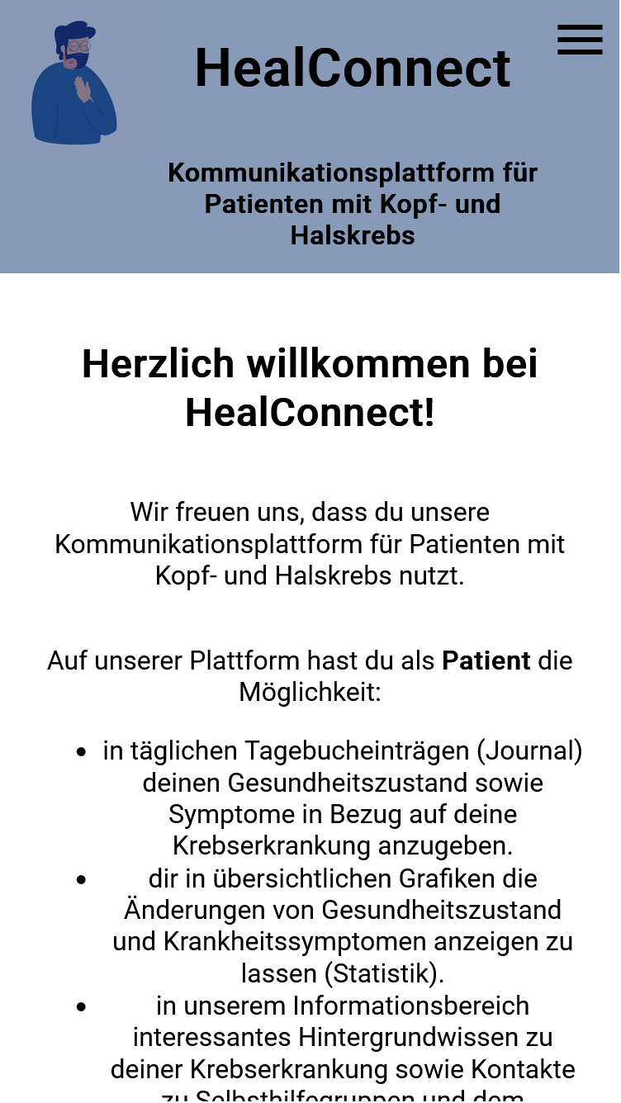
HealConnect – Was ist das?
Willkommen bei HealConnect

Slide 8
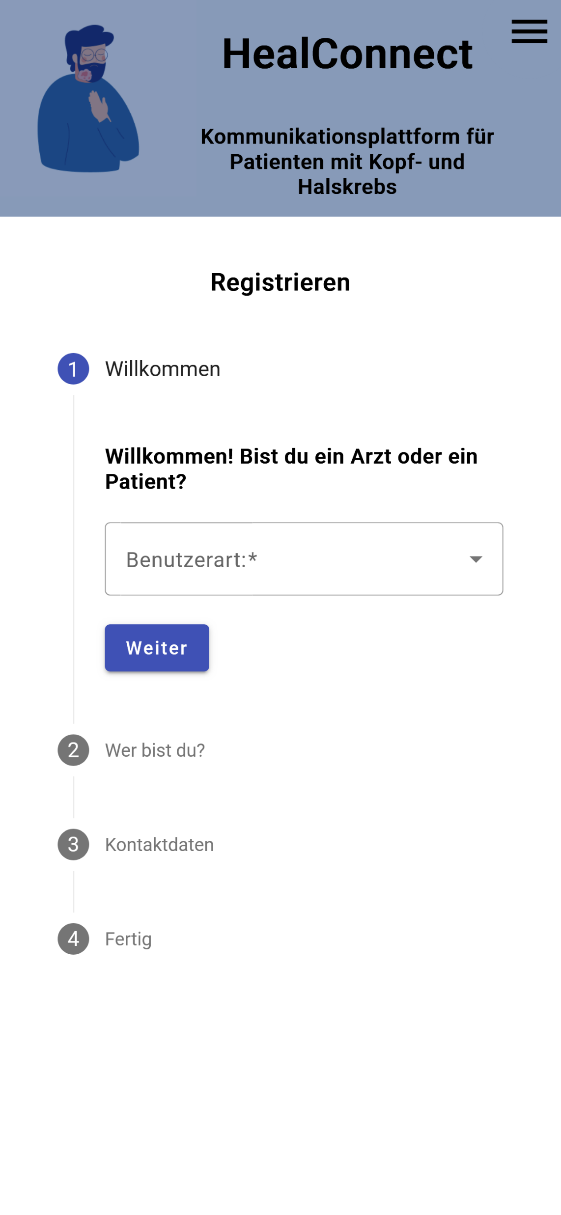
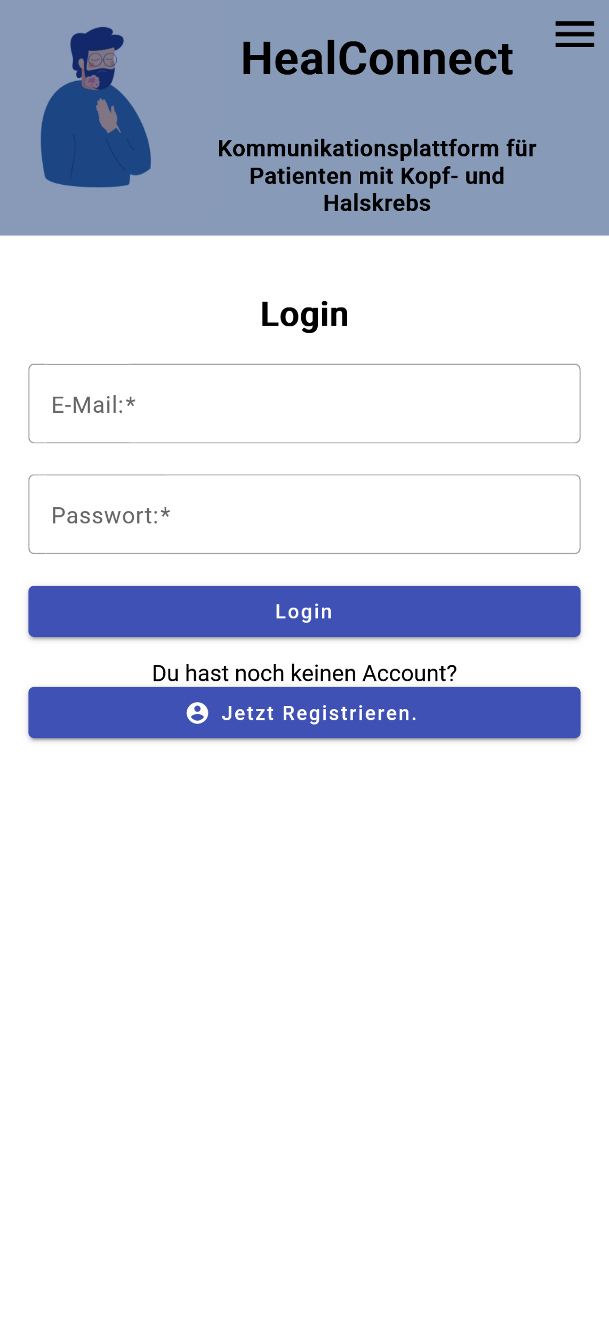
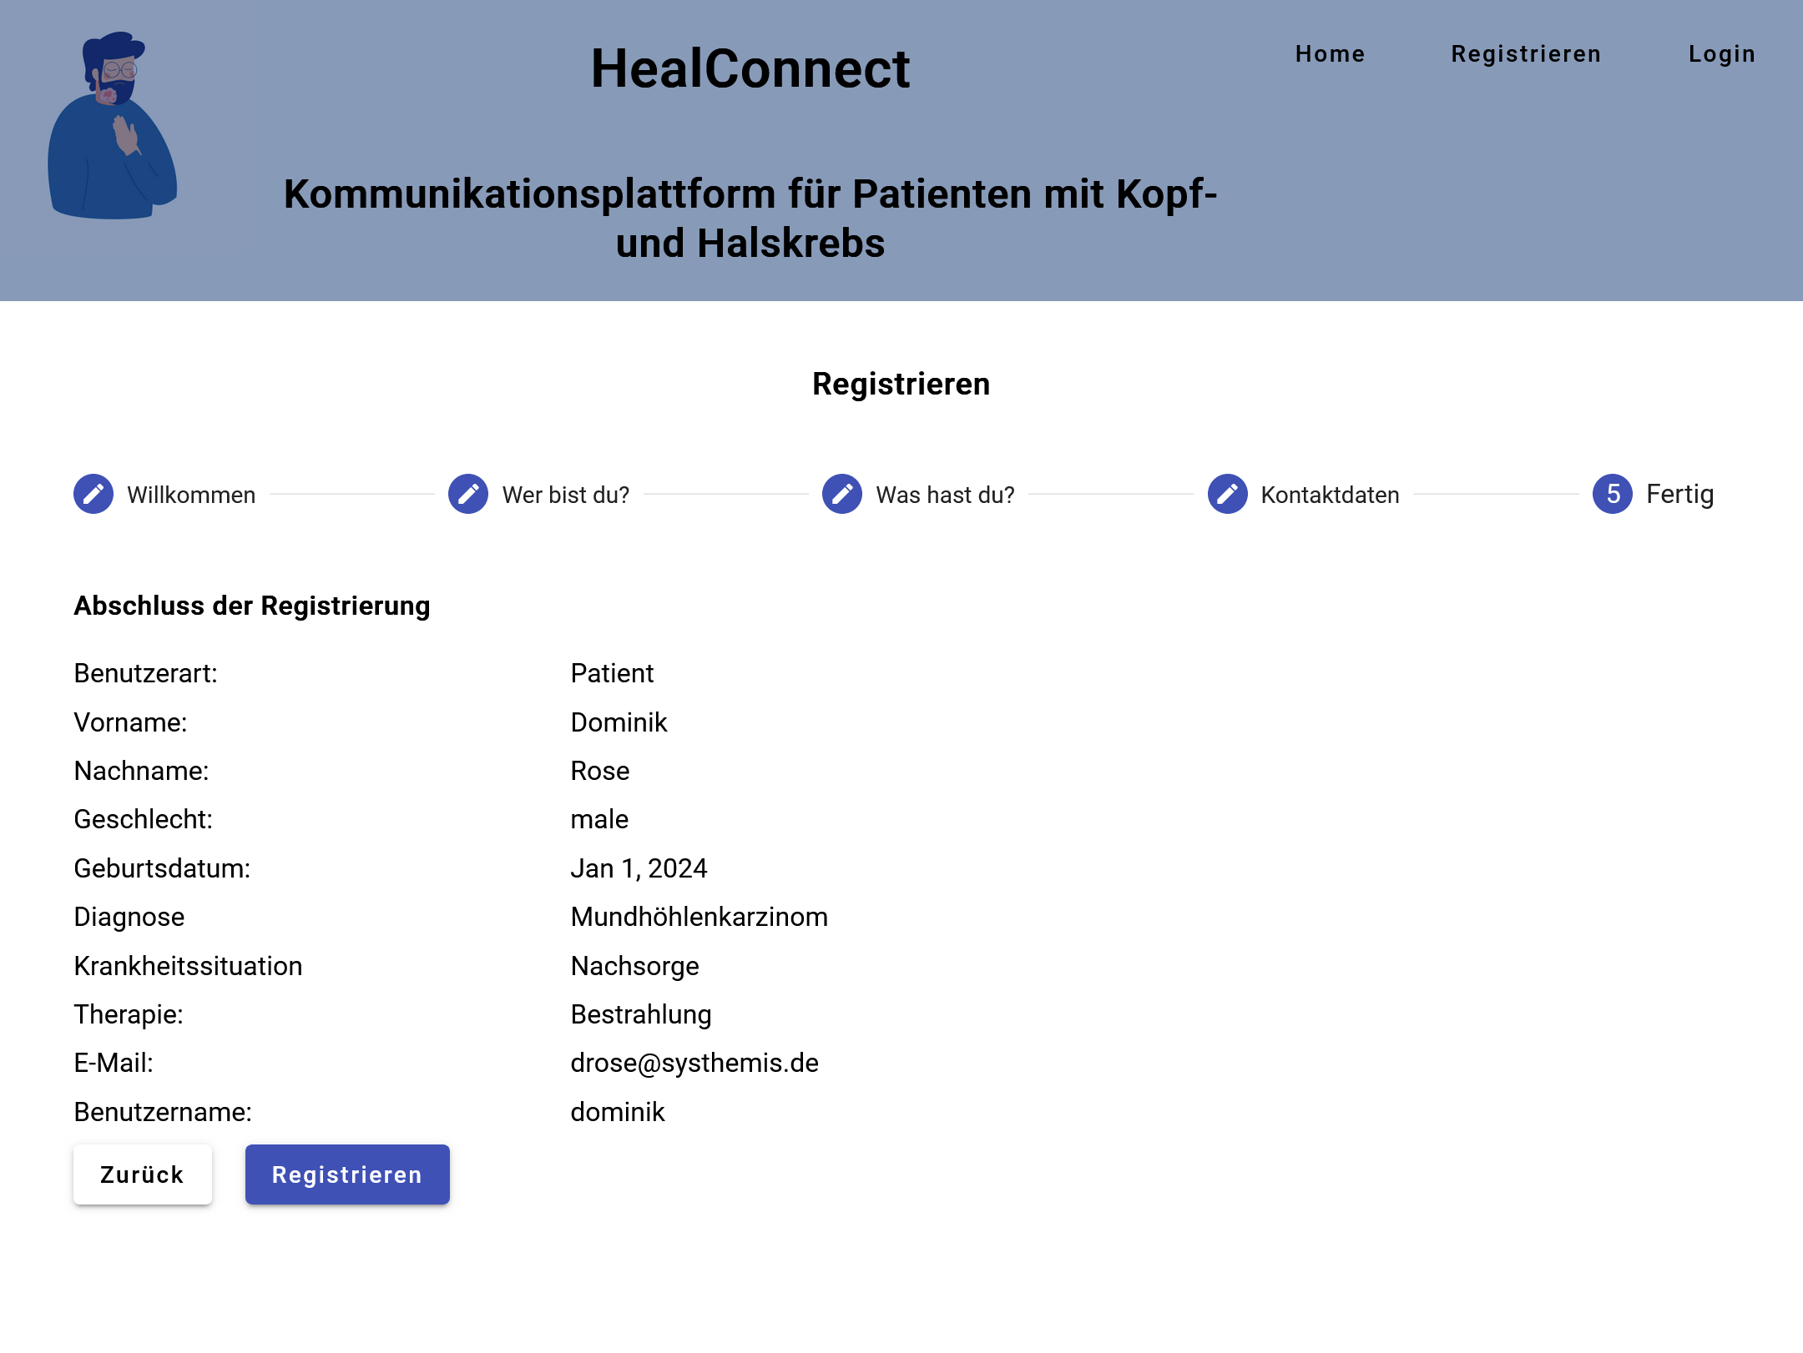
HealConnect – Was ist das?
Mitmachen

Slide 9
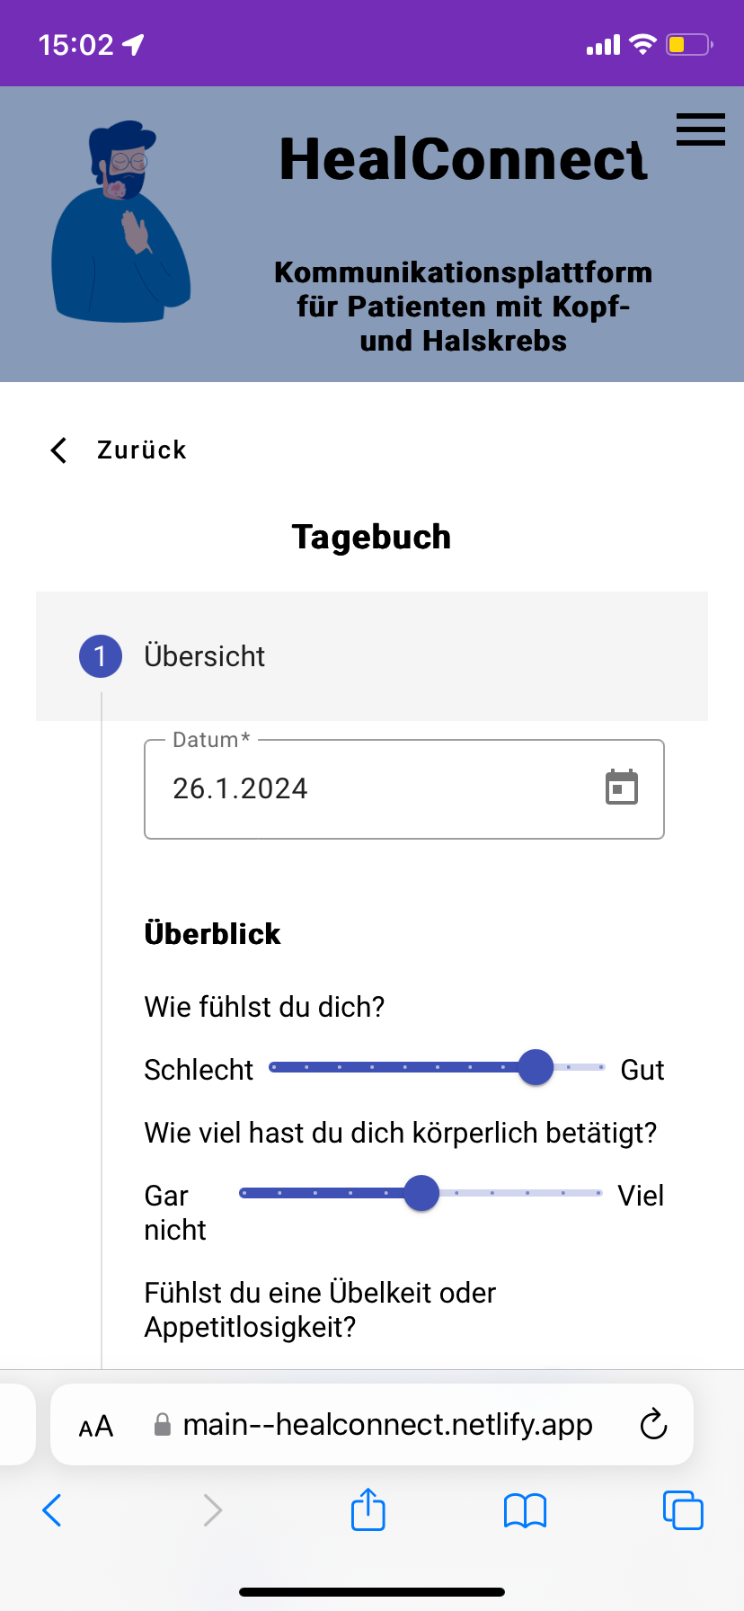
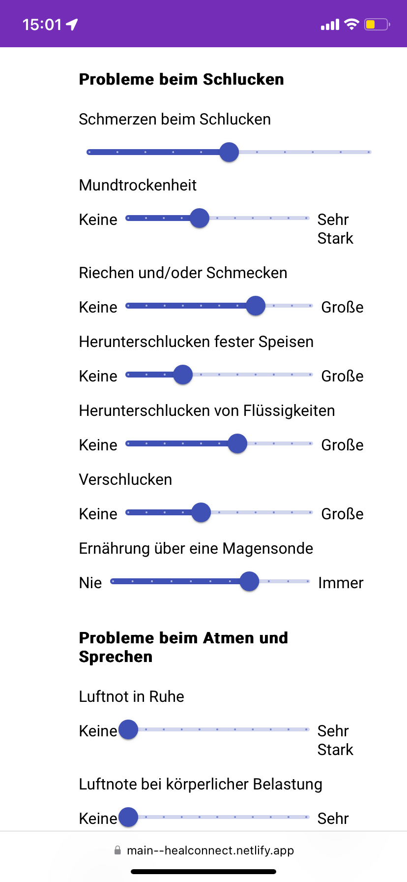
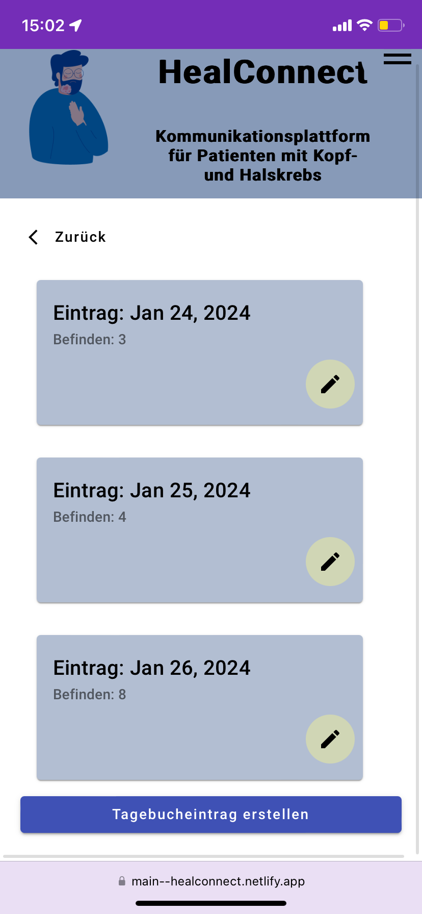
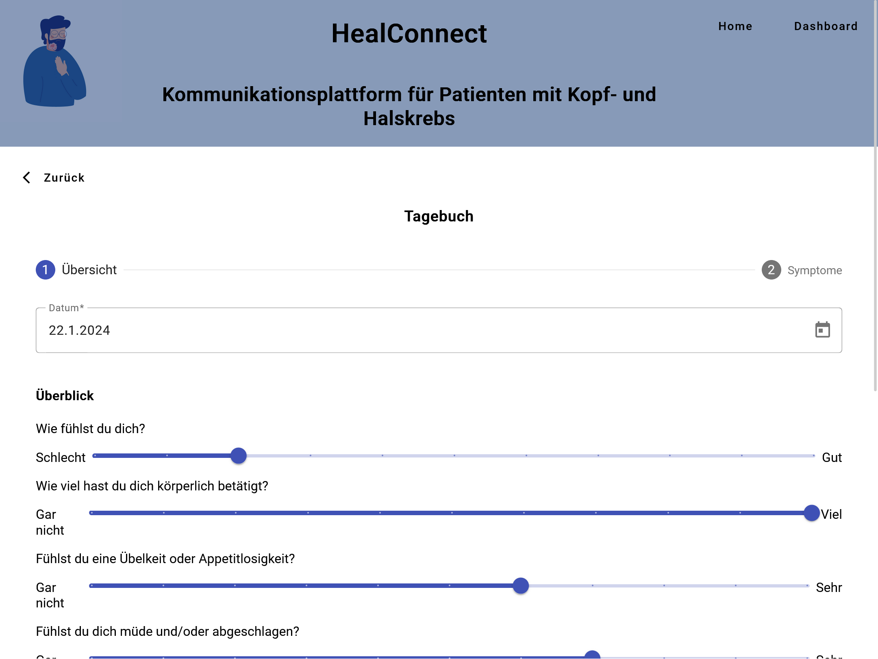
HealConnect – Was ist das?
Informationen sammeln

Slide 10
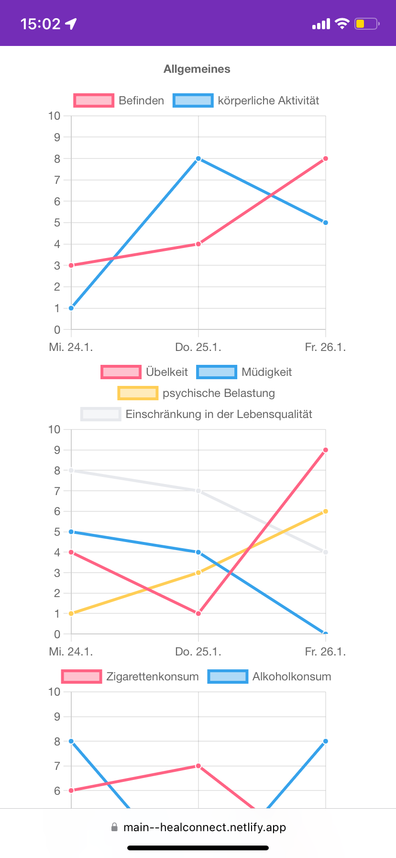
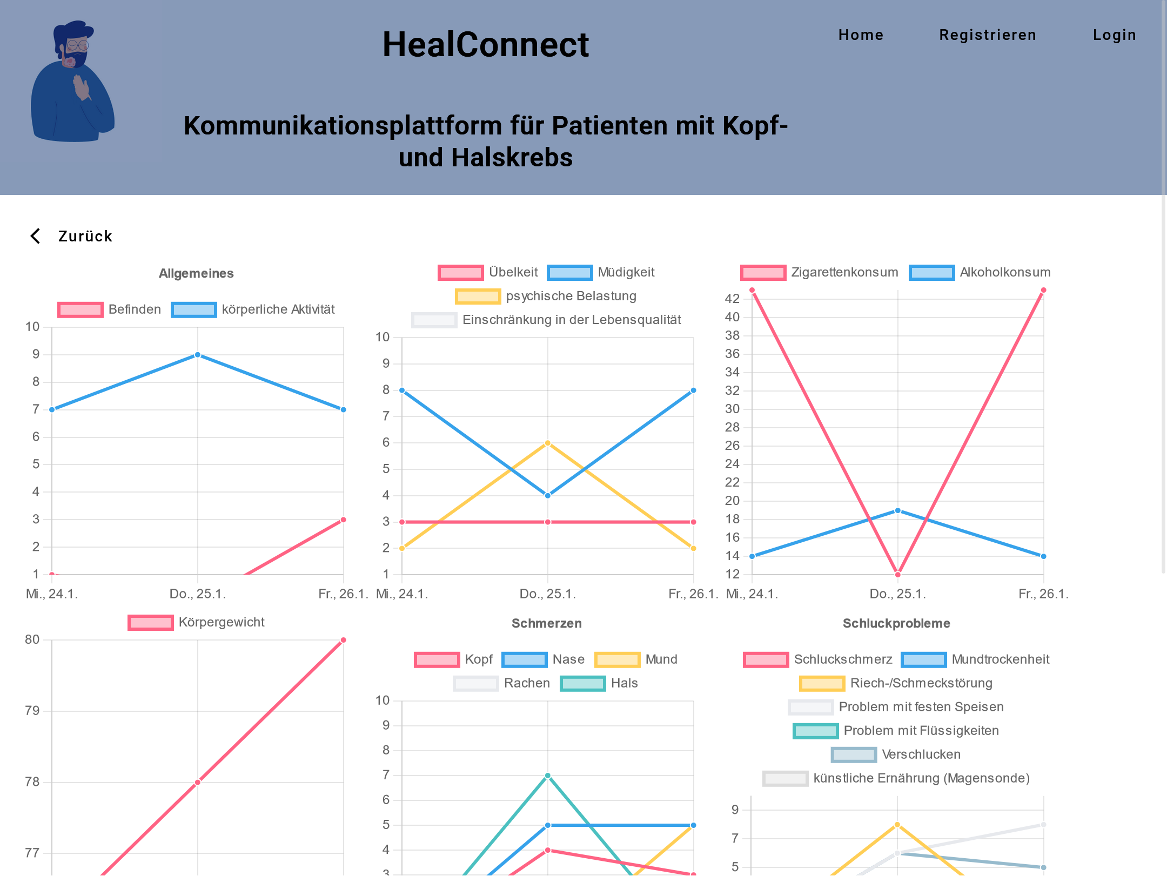
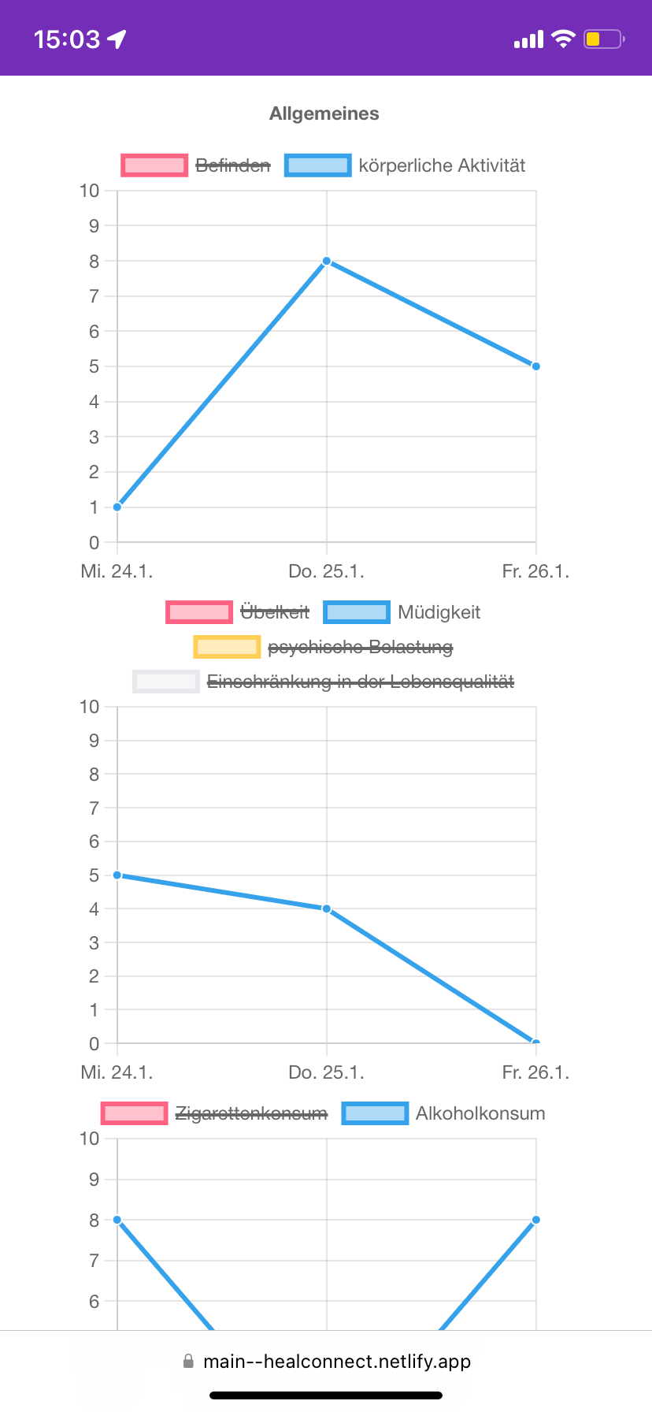
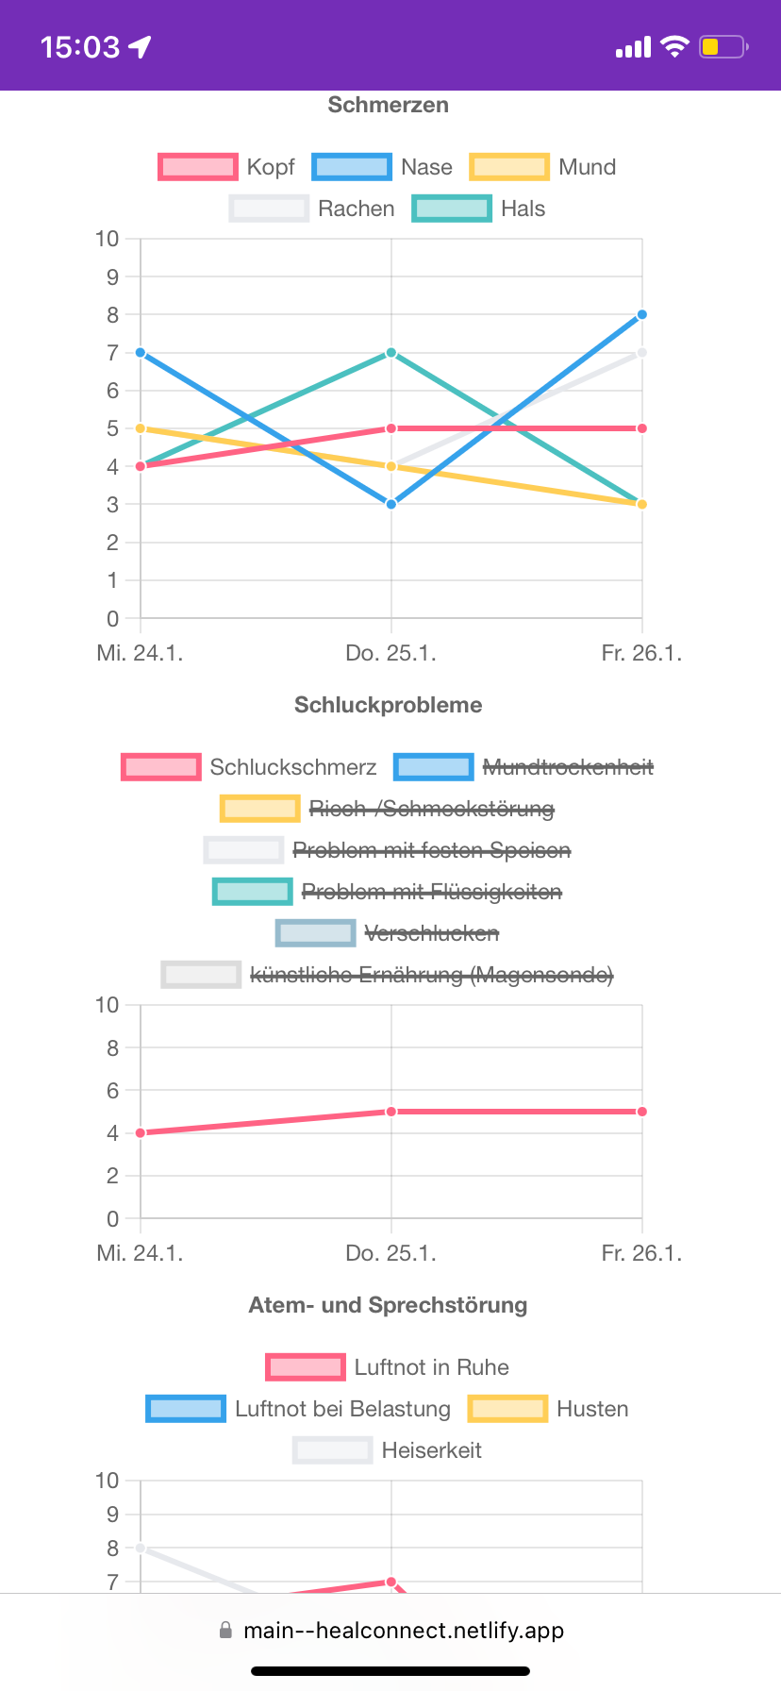
HealConnect – Was ist das?
Informationen auswerten

Slide 11
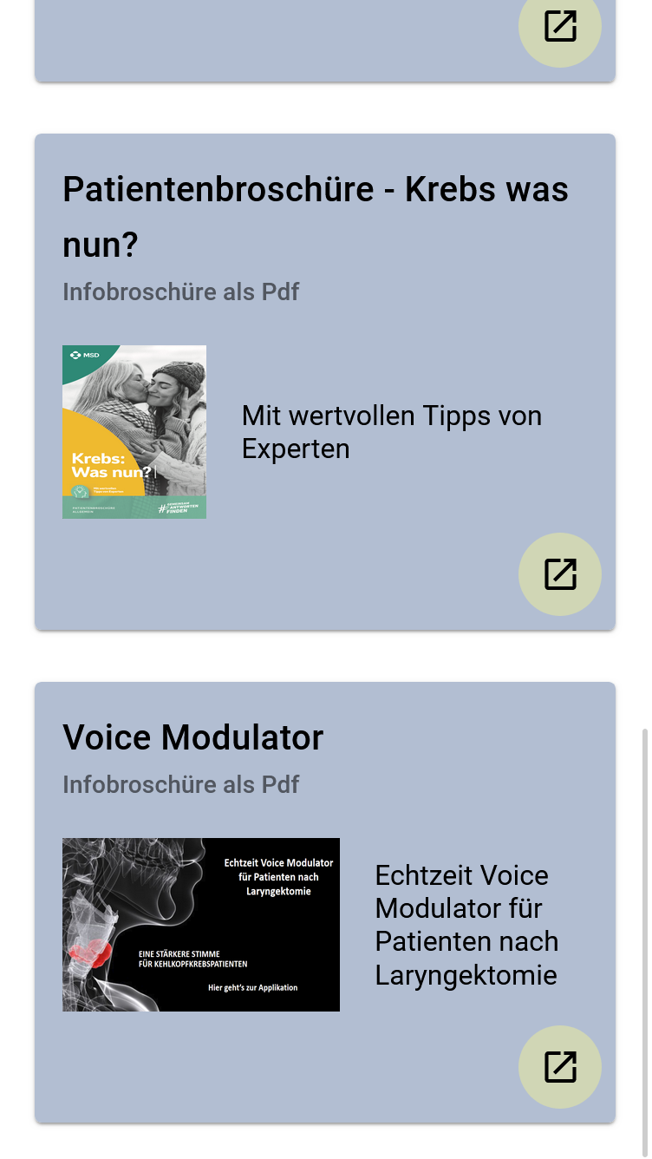
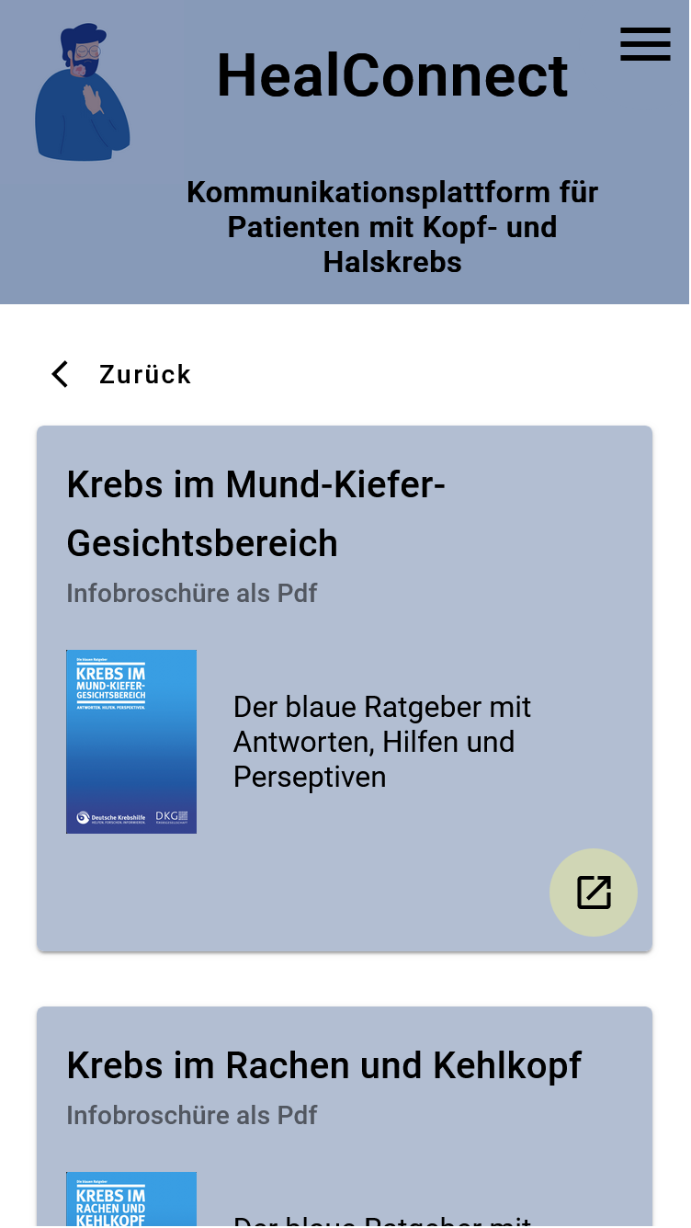
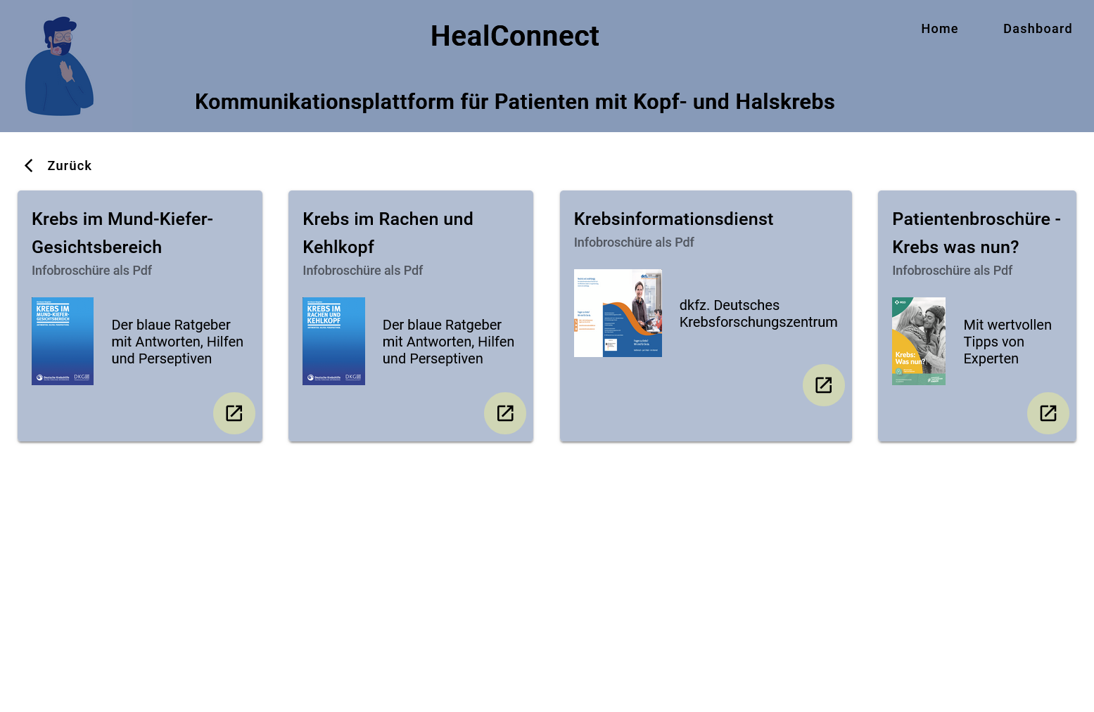
HealConnect – Was ist das?
Informationen bereitstellen

Slide 12
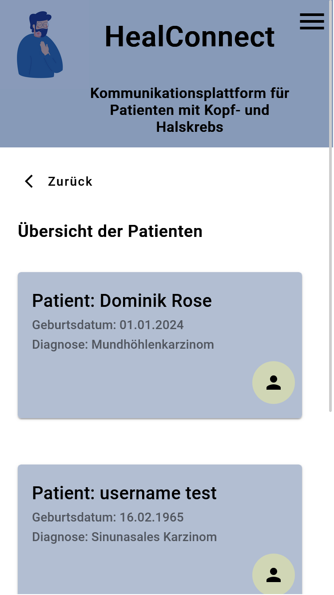
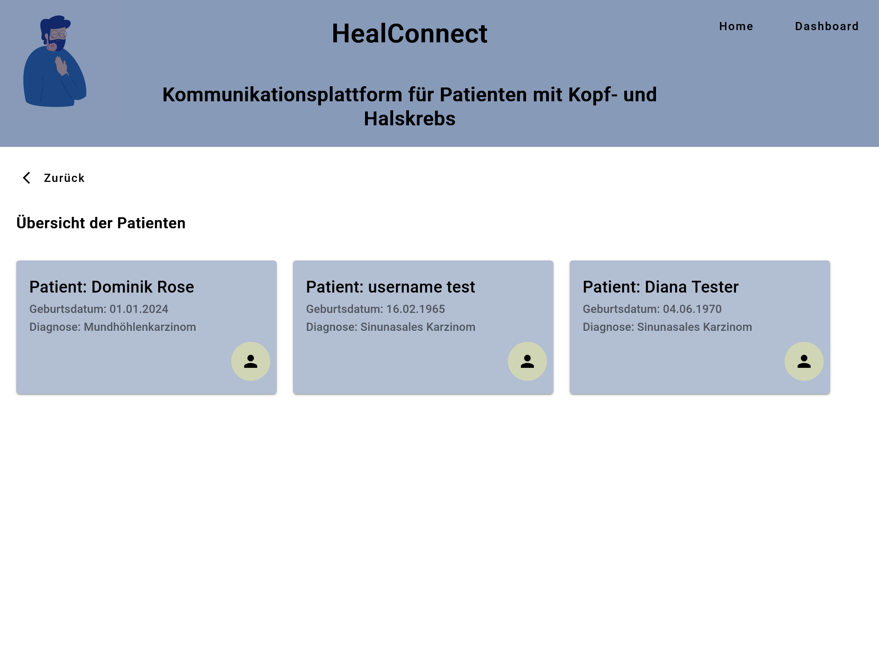
HealConnect – Was ist das?
Dem Doktor mitteilen

Slide 13
Live Demo

Slide 14
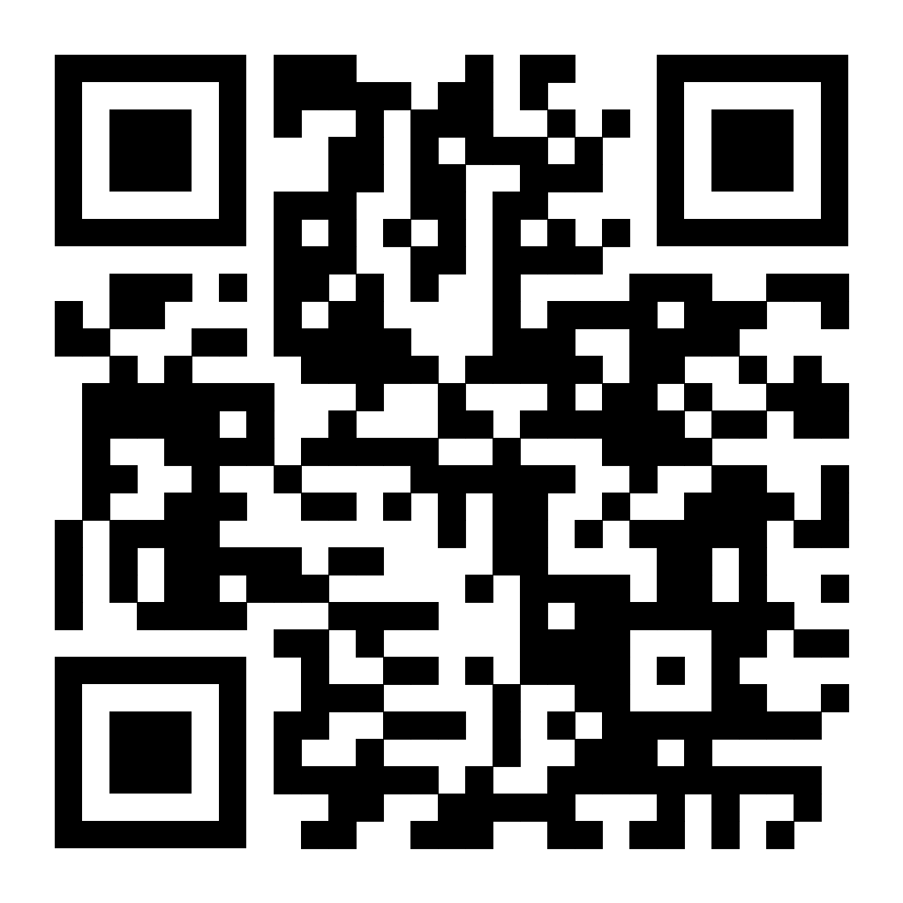
Bereit für den Test?
Patient:
username@test.de
hallo123
Doktor:
dr_jones@ukw.de
geheim

Slide 15
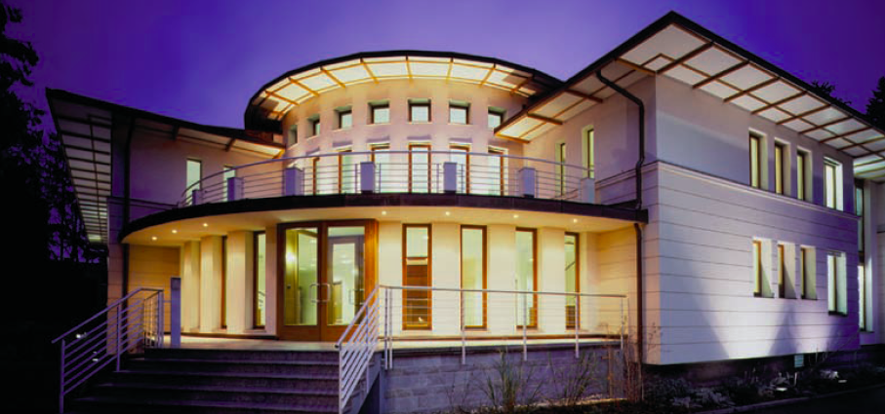
Noch Fragen?
SYSTHEMIS AG
Mergentheimer Str. 76a
97082 Würzburg
Telefon: +49 (931) 730 46 - 700
Universitäts­klinikum Würzburg
Anstalt des öffentlichen Rechts Josef-Schneider-Straße 2 97080 Würzburg
Telefon: +49 931 201-0

